Slide 1
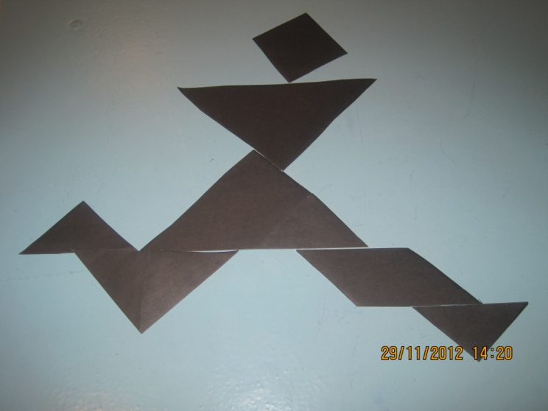
Геометрия листа бумаги
МОУ «СОШ с Березово»
6 класс
Автухов Сергей, Макаров Денис
Руководитель Зубарева Т.В.

Slide 2
«Чем лучше развиты руки, тем больше развит мозг»

Slide 3
Цель работы:
Изучить возможности геометрии листа бумаги;
Познакомить с полученными знаниями своих одноклассников

Slide 4
Старинные игры
Знаменитые старинные головоломки из геометрических фигур: «Пифагор», «Архимед», «Танграм» и другие…

Slide 5
Детали «Танграма».
Квадрат разделен на 7 кусков как показано на рисунке:
5 различных треугольников, квадрат и параллелограмм
Бегущий человечек

Slide 6
Квадрат «Пифагора»
Выполнение квадрата
Собачка «Такса»

Slide 7
Головоломка Архимеда «Стомахион» (приводящая в ярость)

Slide 8
Выполнение модели
Оригинал
Первая попытка

Slide 9
Последний вариант

Slide 10
Геометрия листа
Что научились делать:
Деление отрезка пополам
Проведение прямой, перпендикулярной данной
Нахождение центра круга
Трисекция угла

Slide 11
Нахождения центра круга
Iспособ: 2перегиба
II способ: 3 перегиба
III способ: 4 перегиба

Slide 12
«Трисекция угла»-деление угла на 3 части

Slide 13
«Оригами»
Оригами пришло из Китая, откуда Япония черпала духовные богатства. Квадрат выступает как оригинальный конструктор; его трансформируют бесконечно.
Первые листочки, сложенные в фигурки появились в монастырях.
В Японском языке «Бог» и «Бумага» звучит одинаково. Ими украшали храмы, они участвовали в религиозных церемониях, их помещали в жертвенный костёр.

Slide 14
Принципы построения оригами
На основе перегибания квадратного листа бумаги

Slide 15
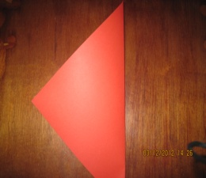
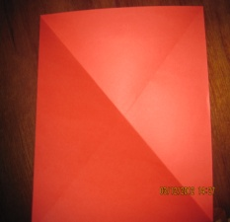
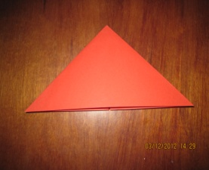
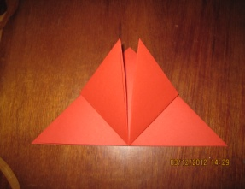
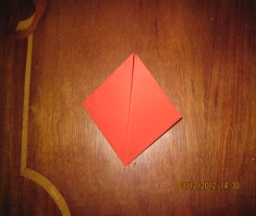
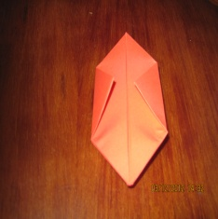
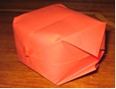
Выполнение оригами «шарик»

Slide 16
Выводы
Листок бумаги хранит много открытий
Старинные игры, такие как «Танграм», «Головоломка Пифагора» нам интересны
Перегиба листа при построение фигур «Оригами» такие же как при посроении на листе бумаги
Вопрос «Геометрия –листа бумаги» – равнодушных в классе никого не оставил

Slide 17
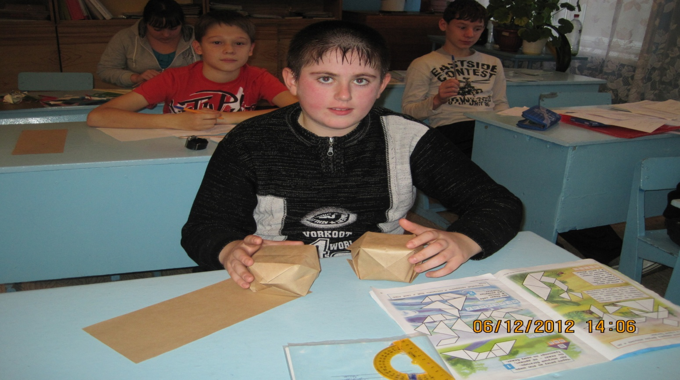
Помощь наших одноклассников

Slide 18
Наши работы

Slide 19
Наши работы

